Slide 1
回馈社会，全面开源“Kingst51”所有资料。
“Kingst51”开发板以0利润成本价销售（公开完整成本清单）
配套书籍：手把手教你学51单片机
--C语言版（第3版）
8-1：单片机最小系统详解
关注各大直播平台：金沙滩电子课堂，直播授课答疑
青岛金思特电子有限公司
（金沙滩工作室）
作者：宋雪松

Slide 2
单片机最小系统解析
1、电源
常用单片机的电源系统有5V系统和3.3V系统这两种。 常用的数字电路系统的类别有24V、12V、5V、3.3V、2.5V、1.8V、1.5V、1.2V等。

Slide 3
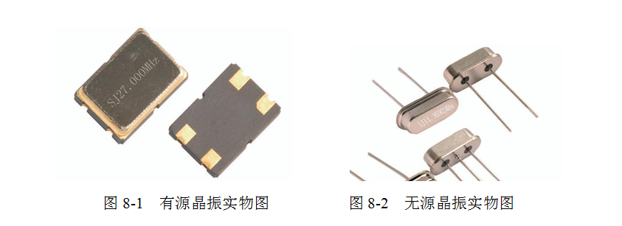
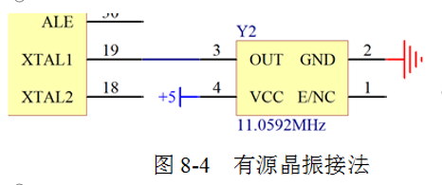
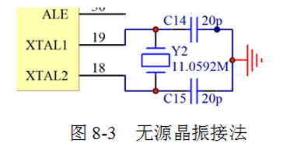
单片机最小系统解析
2、晶振

Slide 4
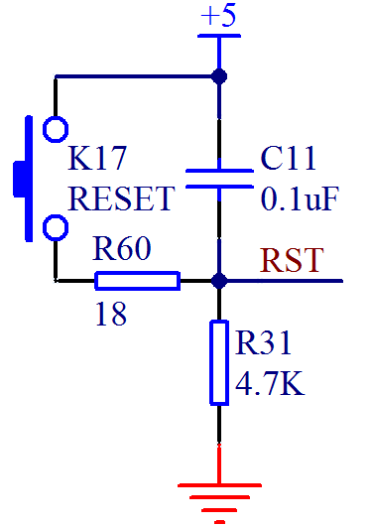
单片机最小系统解析
3、复位

Slide 5
金沙滩工作室业务介绍
金沙滩工作室：单片机嵌入式教学
青岛金思特电子有限公司：逻辑分析仪、智能仪器
青岛方寸间智能科技有限公司：五子棋、围棋智能电子棋盘

